Slide 1
Week10 team과제
2학년 2반 2021041089 최태민. 2학년 2반 2021041043 서재권

Slide 2
문제 2 : 동작테이블
X3 스위치 | X2 스위치 | X1 스위치 | X0 스위치 | D3 | D2 | D1 | D0 | LED K3 | LED K2 | LED K1 | LED K0
0 | 0 | 0 | 0 | 1 | 1 | 0 | 0 | 0 | 0 | 1 | 1
0 | 0 | 0 | 1 | 1 | 1 | 0 | 1 | 0 | 0 | 1 | 0
0 | 0 | 1 | 0 | 1 | 1 | 1 | 0 | 0 | 0 | 0 | 1
0 | 0 | 1 | 1 | 1 | 1 | 1 | 1 | 0 | 0 | 0 | 0
0 | 1 | 0 | 0 | 1 | 0 | 1 | 0 | 0 | 1 | 0 | 1
0 | 1 | 0 | 1 | 1 | 0 | 1 | 1 | 0 | 1 | 0 | 0
0 | 1 | 1 | 0 | 1 | 0 | 0 | 1 | 0 | 1 | 1 | 0
0 | 1 | 1 | 1 | 0 | 0 | 1 | 1 | 1 | 1 | 0 | 0
1 | 0 | 0 | 0 | 0 | 0 | 1 | 0 | 1 | 1 | 0 | 1
1 | 0 | 0 | 1 | 0 | 1 | 1 | 0 | 1 | 0 | 0 | 1
1 | 0 | 1 | 0 | 0 | 0 | 0 | 1 | 1 | 1 | 1 | 0
1 | 0 | 1 | 1 | 0 | 1 | 0 | 1 | 1 | 0 | 1 | 0
1 | 1 | 0 | 0 | 0 | 1 | 1 | 1 | 1 | 0 | 0 | 0
1 | 1 | 0 | 1 | 1 | 0 | 0 | 0 | 0 | 1 | 1 | 1
1 | 1 | 1 | 0 | 0 | 1 | 0 | 0 | 1 | 0 | 1 | 1
1 | 1 | 1 | 1 | 0 | 0 | 0 | 0 | 1 | 1 | 1 | 1

Slide 3
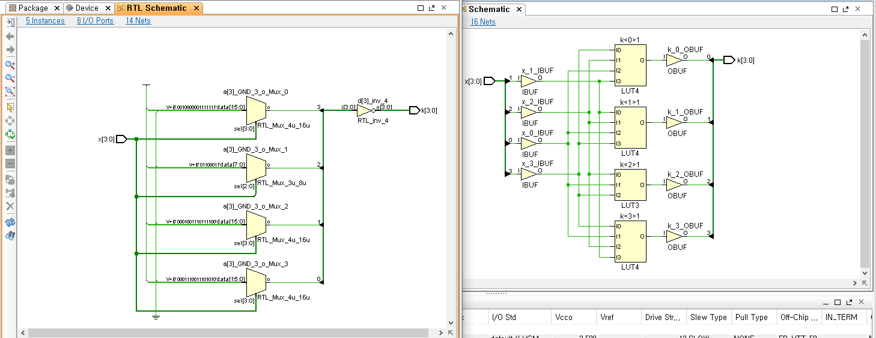
문제2 조건처리문(case) : 가상회로 및 fpga회로
가상회로
Fpga 회로

Slide 4
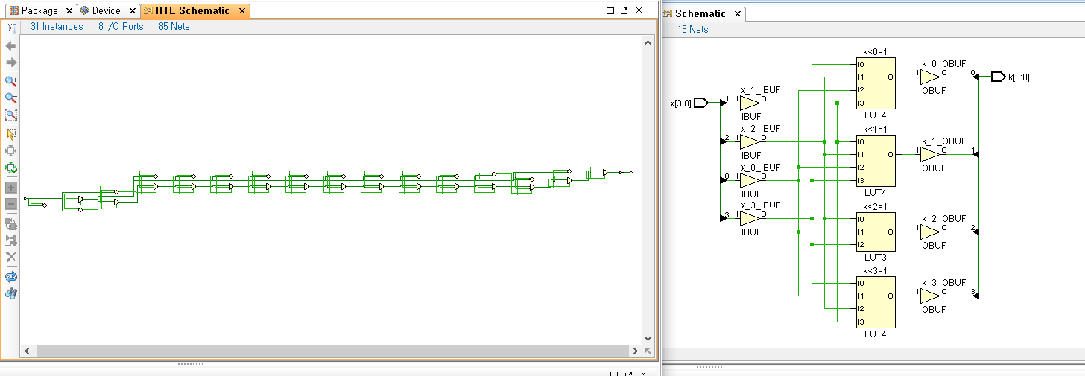
문제2 조건처리문(if~then~else) : 가상회로 및 fpga회로
Fpga 회로
가상회로

Slide 5
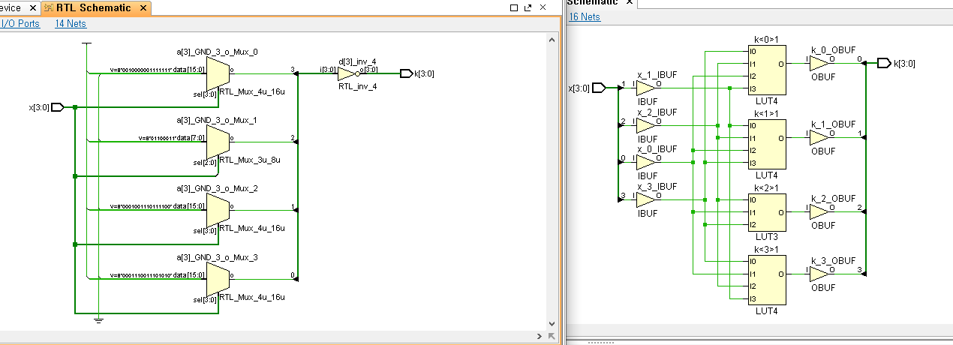
문제2 병행처리문(with~select~when) : 가상회로 및 fpga회로
Fpga 회로
가상회로

Slide 6
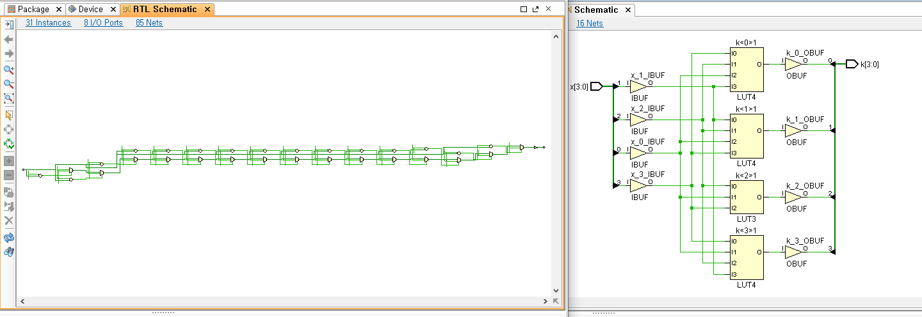
문제2 병행처리문(when~else) : 가상회로 및 fpga회로
Fpga 회로
가상회로

Slide 7
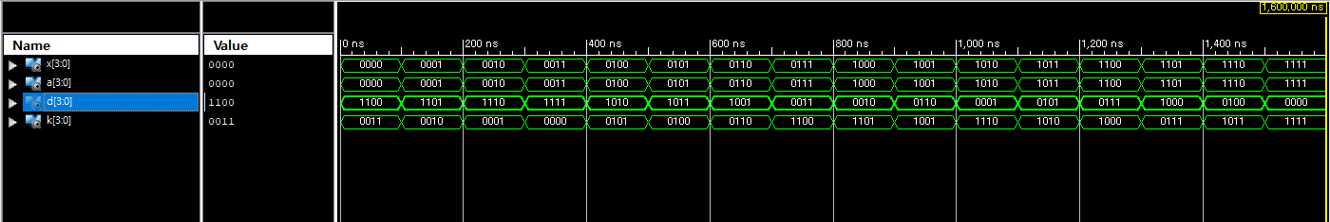
문제2 : 실행화면

Slide 8
문제 6 : 동작테이블 (X9 스위치와 X8의 스위치가 0일 때)
X7 스위치 | X6 스위치 | X5 스위치 | X4 스위치 | X3 스위치 | X2 스위치 | X1 스위치 | X0 스위치 | X9 스위치 | X8 스위치 | K3 LED | K2 LED | K1 LED | K0 LED
0 | 0 | 0 | 0 | 0 | 0 | 0 | 0 | 0 | 0 | X | X | X | X
0 | 0 | 0 | 0 | 0 | 0 | 0 | 1 | 0 | 0 | X | X | X | X
0 | 0 | 0 | 0 | 0 | 0 | 1 | 0 | 0 | 0 | X | X | X | X
0 | 0 | 0 | 0 | 0 | 0 | 1 | 1 | 0 | 0 | X | X | X | X
0 | 0 | 0 | 0 | 0 | 1 | 0 | 0 | 0 | 0 | X | X | X | X
0 | 0 | 0 | 0 | 0 | 1 | 0 | 1 | 0 | 0 | X | X | X | X
0 | 0 | 0 | 0 | 0 | 1 | 1 | 0 | 0 | 0 | X | X | X | X
0 | 0 | 0 | 0 | 0 | 1 | 1 | 1 | 0 | 0 | X | X | X | X
0 | 0 | 0 | 0 | 1 | 0 | 0 | 0 | 0 | 0 | X | X | X | X
0 | 0 | 0 | 0 | 1 | 0 | 0 | 1 | 0 | 0 | X | X | X | X
0 | 0 | 0 | 0 | 1 | 0 | 1 | 0 | 0 | 0 | X | X | X | X
0 | 0 | 0 | 0 | 1 | 0 | 1 | 1 | 0 | 0 | X | X | X | X
0 | 0 | 0 | 0 | 1 | 1 | 0 | 0 | 0 | 0 | X | X | X | X
0 | 0 | 0 | 0 | 1 | 1 | 0 | 1 | 0 | 0 | X | X | X | X
0 | 0 | 0 | 0 | 1 | 1 | 1 | 0 | 0 | 0 | X | X | X | X
0 | 0 | 0 | 0 | 1 | 1 | 1 | 1 | 0 | 0 | X | X | X | X
0 | 0 | 0 | 1 | 0 | 0 | 0 | 0 | 0 | 0 | X | X | X | X
0 | 0 | 0 | 1 | 0 | 0 | 0 | 1 | 0 | 0 | X | X | X | X

Slide 9
문제 6 : 동작테이블 (X9 스위치가 0, X8의 스위치가 1일 때)
X7 스위치 | X6 스위치 | X5 스위치 | X4 스위치 | X3 스위치 | X2 스위치 | X1 스위치 | X0 스위치 | X9 스위치 | X8 스위치 | K3 LED | K2 LED | K1 LED | K0 LED
0 | 0 | 0 | 0 | 0 | 0 | 0 | 0 | 0 | 1 | 1 | 1 | 1 | 1
0 | 0 | 0 | 0 | 0 | 0 | 0 | 1 | 0 | 1 | 1 | 1 | 1 | 0
0 | 0 | 0 | 0 | 0 | 0 | 1 | 0 | 0 | 1 | 1 | 1 | 0 | 1
0 | 0 | 0 | 0 | 0 | 0 | 1 | 1 | 0 | 1 | 1 | 0 | 1 | 1
0 | 0 | 0 | 0 | 0 | 1 | 0 | 0 | 0 | 1 | 1 | 0 | 1 | 1
0 | 0 | 0 | 0 | 0 | 1 | 0 | 1 | 0 | 1 | 1 | 0 | 1 | 0
0 | 0 | 0 | 0 | 0 | 1 | 1 | 0 | 0 | 1 | 1 | 0 | 0 | 1
0 | 0 | 0 | 0 | 0 | 1 | 1 | 1 | 0 | 1 | 1 | 0 | 0 | 0
0 | 0 | 0 | 0 | 1 | 0 | 0 | 0 | 0 | 1 | 0 | 1 | 1 | 1
0 | 0 | 0 | 0 | 1 | 0 | 0 | 1 | 0 | 1 | 0 | 1 | 1 | 0
0 | 0 | 0 | 0 | 1 | 0 | 1 | 0 | 0 | 1 | 0 | 1 | 0 | 1
0 | 0 | 0 | 0 | 1 | 0 | 1 | 1 | 0 | 1 | 0 | 1 | 0 | 0
0 | 0 | 0 | 0 | 1 | 1 | 0 | 0 | 0 | 1 | 0 | 0 | 1 | 1
0 | 0 | 0 | 0 | 1 | 1 | 0 | 1 | 0 | 1 | 0 | 0 | 1 | 0
0 | 0 | 0 | 0 | 1 | 1 | 1 | 0 | 0 | 1 | 0 | 0 | 0 | 1
0 | 0 | 0 | 0 | 1 | 1 | 1 | 1 | 0 | 1 | 0 | 0 | 0 | 0
0 | 0 | 0 | 1 | 0 | 0 | 0 | 0 | 0 | 1 | 1 | 1 | 1 | 1
0 | 0 | 0 | 1 | 0 | 0 | 0 | 1 | 0 | 1 | 1 | 1 | 1 | 0

Slide 10
문제 6 : 동작테이블 (X9 스위치가 1, X8의 스위치가 0일 때)
X7 스위치 | X6 스위치 | X5 스위치 | X4 스위치 | X3 스위치 | X2 스위치 | X1 스위치 | X0 스위치 | X9 스위치 | X8 스위치 | K3 LED | K2 LED | K1 LED | K0 LED
0 | 0 | 0 | 0 | 0 | 0 | 0 | 0 | 1 | 0 | 1 | 1 | 1 | 1
0 | 0 | 0 | 0 | 0 | 0 | 0 | 1 | 1 | 0 | 1 | 1 | 1 | 1
0 | 0 | 0 | 0 | 0 | 0 | 1 | 0 | 1 | 0 | 1 | 1 | 1 | 1
0 | 0 | 0 | 0 | 0 | 0 | 1 | 1 | 1 | 0 | 1 | 1 | 1 | 1
0 | 0 | 0 | 0 | 0 | 1 | 0 | 0 | 1 | 0 | 1 | 1 | 1 | 1
0 | 0 | 0 | 0 | 0 | 1 | 0 | 1 | 1 | 0 | 1 | 1 | 1 | 1
0 | 0 | 0 | 0 | 0 | 1 | 1 | 0 | 1 | 0 | 1 | 1 | 1 | 1
0 | 0 | 0 | 0 | 0 | 1 | 1 | 1 | 1 | 0 | 1 | 1 | 1 | 1
0 | 0 | 0 | 0 | 1 | 0 | 0 | 0 | 1 | 0 | 1 | 1 | 1 | 1
0 | 0 | 0 | 0 | 1 | 0 | 0 | 1 | 1 | 0 | 1 | 1 | 1 | 1
0 | 0 | 0 | 0 | 1 | 0 | 1 | 0 | 1 | 0 | 1 | 1 | 1 | 1
0 | 0 | 0 | 0 | 1 | 0 | 1 | 1 | 1 | 0 | 1 | 1 | 1 | 1
0 | 0 | 0 | 0 | 1 | 1 | 0 | 0 | 1 | 0 | 1 | 1 | 1 | 1
0 | 0 | 0 | 0 | 1 | 1 | 0 | 1 | 1 | 0 | 1 | 1 | 1 | 1
0 | 0 | 0 | 0 | 1 | 1 | 1 | 0 | 1 | 0 | 1 | 1 | 1 | 1
0 | 0 | 0 | 0 | 1 | 1 | 1 | 1 | 1 | 0 | 1 | 1 | 1 | 1
0 | 0 | 0 | 1 | 0 | 0 | 0 | 0 | 1 | 0 | 1 | 1 | 1 | 0
0 | 0 | 0 | 1 | 0 | 0 | 0 | 1 | 1 | 0 | 1 | 1 | 1 | 0

Slide 11
문제 6 : 동작테이블 (X9 스위치와 X8의 스위치가 1일 때)
X7 스위치 | X6 스위치 | X5 스위치 | X4 스위치 | X3 스위치 | X2 스위치 | X1 스위치 | X0 스위치 | X9 스위치 | X8 스위치 | K3 LED | K2 LED | K1 LED | K0 LED
0 | 0 | 0 | 0 | 0 | 0 | 0 | 0 | 1 | 1 | 1 | 1 | 1 | 1
0 | 0 | 0 | 0 | 0 | 0 | 0 | 1 | 1 | 1 | 1 | 1 | 1 | 0
0 | 0 | 0 | 0 | 0 | 0 | 1 | 0 | 1 | 1 | 1 | 1 | 0 | 1
0 | 0 | 0 | 0 | 0 | 0 | 1 | 1 | 1 | 1 | 1 | 1 | 0 | 0
0 | 0 | 0 | 0 | 0 | 1 | 0 | 0 | 1 | 1 | 1 | 0 | 1 | 1
0 | 0 | 0 | 0 | 0 | 1 | 0 | 1 | 1 | 1 | 1 | 0 | 1 | 0
0 | 0 | 0 | 0 | 0 | 1 | 1 | 0 | 1 | 1 | 1 | 0 | 0 | 1
0 | 0 | 0 | 0 | 0 | 1 | 1 | 1 | 1 | 1 | 1 | 0 | 0 | 0
0 | 0 | 0 | 0 | 1 | 0 | 0 | 0 | 1 | 1 | 0 | 1 | 1 | 1
0 | 0 | 0 | 0 | 1 | 0 | 0 | 1 | 1 | 1 | 0 | 1 | 1 | 0
0 | 0 | 0 | 0 | 1 | 0 | 1 | 0 | 1 | 1 | 0 | 1 | 0 | 1
0 | 0 | 0 | 0 | 1 | 0 | 1 | 1 | 1 | 1 | 0 | 1 | 0 | 0
0 | 0 | 0 | 0 | 1 | 1 | 0 | 0 | 1 | 1 | 0 | 0 | 1 | 1
0 | 0 | 0 | 0 | 1 | 1 | 0 | 1 | 1 | 1 | 0 | 0 | 1 | 0
0 | 0 | 0 | 0 | 1 | 1 | 1 | 0 | 1 | 1 | 0 | 0 | 0 | 1
0 | 0 | 0 | 0 | 1 | 1 | 1 | 1 | 1 | 1 | 0 | 0 | 0 | 0
0 | 0 | 0 | 1 | 0 | 0 | 0 | 0 | 1 | 1 | 1 | 1 | 1 | 1
0 | 0 | 0 | 1 | 0 | 0 | 0 | 1 | 1 | 1 | 1 | 1 | 1 | 0

Slide 12
문제 6 : 동작테이블 해석
X8과 X9의 스위치가 둘 다 0일때 unknown(X)이 발생하고
X8과 X9의 스위치가 둘 다 1이거나 하나라도 1이면
unknown(X) 이 발생하지 않습니다.

Slide 13
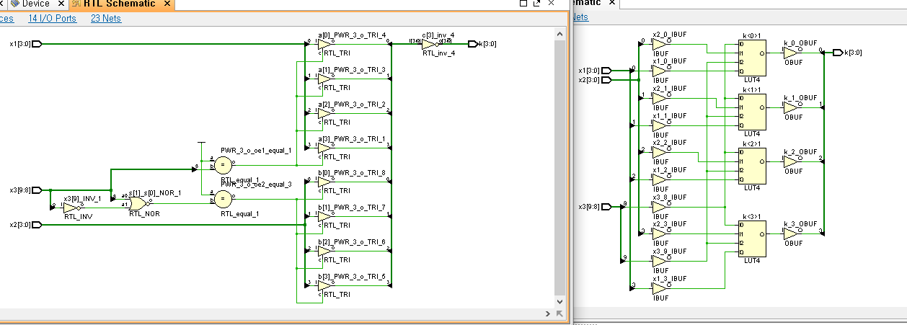
문제6 조건처리문(case) : 가상회로 및 fpga회로
Fpga 회로
가상회로

Slide 14
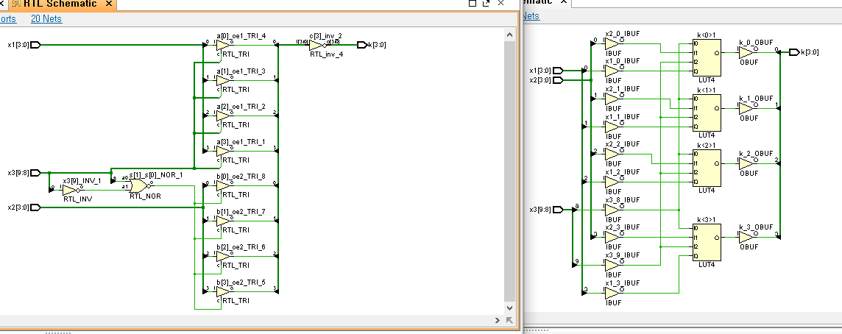
문제6 조건처리문(if~then~else) : 가상회로 및 fpga회로
Fpga 회로
가상회로

Slide 15
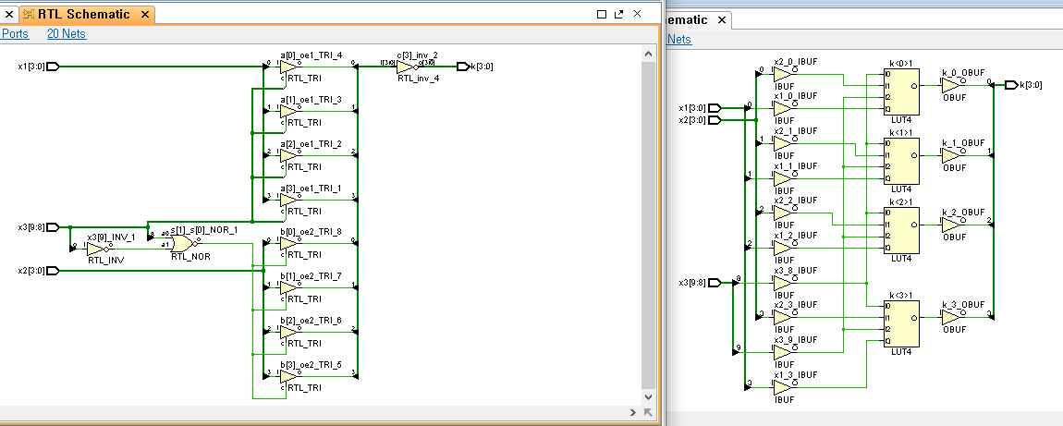
문제6 병행처리문(when~else) : 가상회로 및 fpga회로
Fpga 회로
가상회로

Slide 16
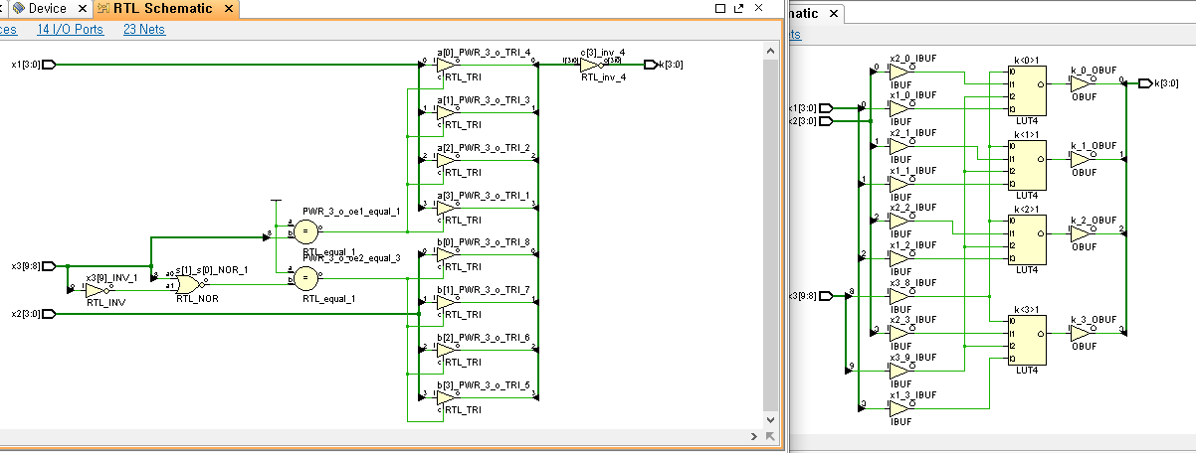
문제6 병행처리문(with~select~when) : 가상회로 및 fpga회로
Fpga 회로
가상회로

Slide 17
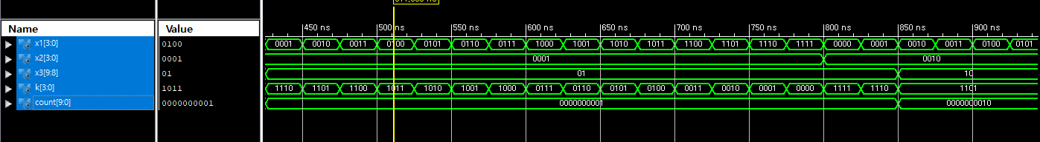
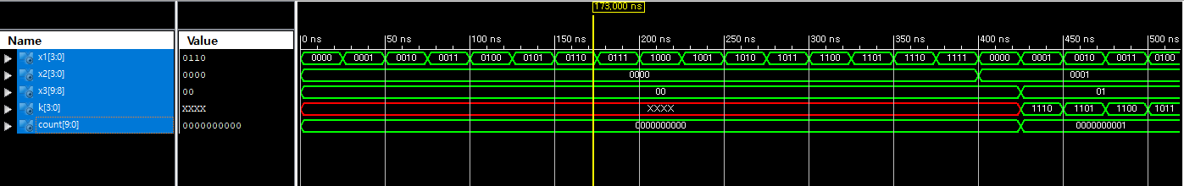
문제6 실행화면

Slide 18
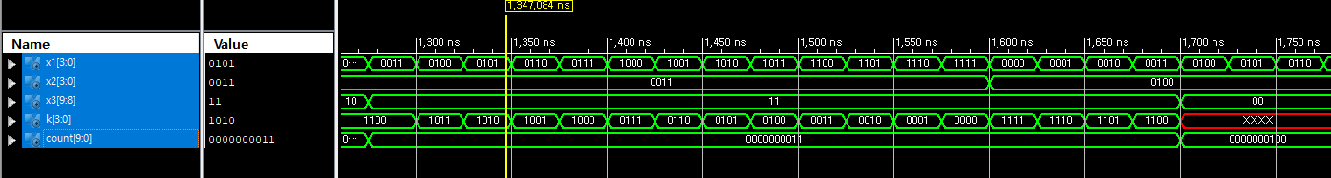
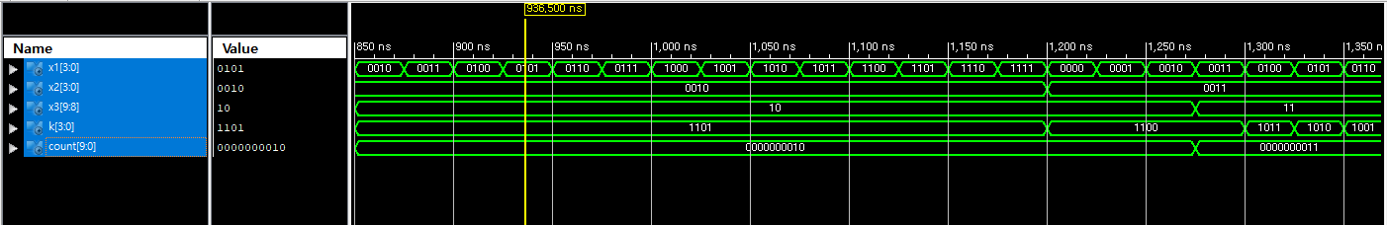
문제6 실행화면

